Slide 1
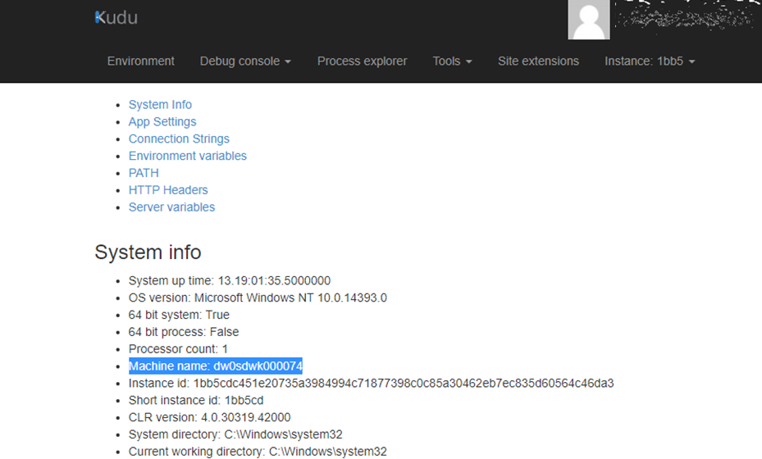
インスタンスを切り替える
Reboot Worker API に渡す Web Worker インスタンス名

Slide 2
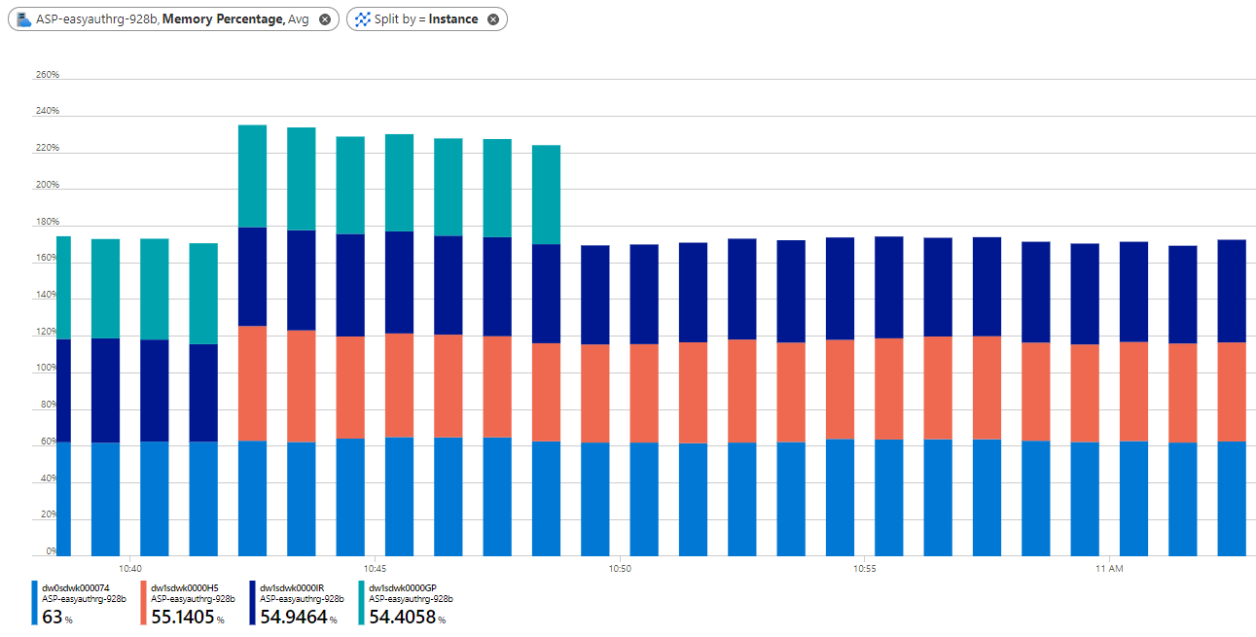
先に新しい “dw1sdwk0000H5” が起動した後で、 Reboot Worker で指定した” dw1sdwk0000GP” が消えている （このときは所要時間 6 分）

